Slide 1


Acción SOL
Encuentro de Trabajo internacional
Monitoreo y evaluación de las políticas de empleo
Comparación de experiencias y metodologías
Roma - Italia Lavoro 20– 22 de Mayo de 2013
El monitoreo y la evaluación de las políticas del empleo en Europa y Italia.
Maurizio Sorcioni
Staff di Statistica Studi e Ricerche sul Mercato del Lavoro - SSRMdL

Slide 2
Contenuti
Presentazione del seminario: i diversi contributi
La valutazione istituzionale delle politiche del lavoro. Le principali esperienze europee: Regno Unito, Francia, Germania.
Il monitoraggio e la valutazione in Italia: normative, basi dati e sperimentazioni in atto

Slide 3
Presentazione del seminario:
i diversi contributi
Monitoreo y evaluación de las políticas de empleo – Comparación de experiencias y metodologías, se propone los siguientes objetivos:
ilustrar las normas, las bases de datos, las metodologías y los modelos para el monitoreo y la evaluación de las políticas de empleo adoptados en Italia y Europa, ilustrando paralelamente, una serie de experiencias concretas.
desarrollar con los participantes - en el ámbito de grupos de trabajo - una discusión sobre las experiencias realizadas en los países presentes así como sobre aquellas realizadas en Italia y Europa, evidenciando puntos de fuerza y debilidades de las mismas
delinear una iniciativa Regional en materia metodologías aplicables a la evaluación de las políticas de empleo.

Slide 4
Presentazione del seminario: i diversi contributi
Isfol - Istituto per lo sviluppo della formazione professionale dei lavoratori - è un Ente nazionale di ricerca sottoposto alla vigilanza del Ministero del Lavoro e delle politiche sociali. Opera nel campo della formazione, del lavoro e delle politiche sociali, svolge e promuove attività di studio, ricerca, sperimentazione, documentazione, informazione e valutazione.Fa parte del Sistema Statistico Nazionale (Sistan) e collabora con gli organismi e le istituzioni comunitarie.
Metodologías, técnicas, modelos de monitoreo y evaluación de las políticas del empleo. La segunda ponencia describirá las principales técnicas de monitoreo y evaluación de las políticas del empleo, enmarcadas en los modelos de análisis más comunes en los principales países europeos.
Marco Centra - Dirige la struttura dell’Isfol (Istituto per lo sviluppo della formazione professionale dei lavoratori) che si occupa di analisi e valutazione delle politiche per l’occupazione Insegna, presso la Facoltà di Scienze statistiche, Metodi di valutazione delle politiche sociali.

Slide 5
Presentazione del seminario: le esperienze
Italia Lavoro è una società per azioni, totalmente partecipata dal Ministero dell'Economia e delle Finanze. Opera, per legge, come Ente strumentale del Ministero del Lavoro e delle Politiche sociali per la promozione e la gestione di azioni nel campo delle politiche del lavoro, dell'occupazione e dell'inclusione sociale.
Experiencia 1: The perverse effects of job security provisions on job security: results from a regression discontinuity design. Será presentado un programa de investigación de la OCDE en la cual participó Italia Lavoro, y que tuvo como propósito evaluar los efectos de la actual crisis sobre las empresas europeas. Serán ilustrados los modelos de análisis contrafactual y las bases de datos administrativos utilizadas en la evaluación.
Leopoldo Mondauto. E’ il refenete per lo sviluppo dei modelli di analisi dei dati per lo Staff di Statistica studi e ricerche di Italia Lavoro. E’ dottorando di ricerca presso IMT di Lucca. Ha partecipato al gruppo di lavoro OCSE per la realizzazione dello studio.

Slide 6
Presentazione del seminario: le esperienze
Experiencia 2: El monitoreo y la evaluación del Programa para contrarrestar los efectos de la crisis ocupacional 2009 - 2011 en Italia. Se trata de una de las iniciativas de monitoreo y evaluación relacionada con los resultados de un importante acuerdo entre el Gobierno nacional y los Gobiernos subnacionales de Italia que permitió articular medidas de política activa (orientadas a la reinserción de los trabajadores despedidos) con la complementación de los salarios de los trabajadores en riesgo de despido de pequeñas y medianas empresas. Este ejercicio, realizado en colaboración también con ISFOL e ITALIA LAVORO, previó la utilización e integración de diversas fuentes de datos administrativos nacionales y regionales.
Isfol - Istituto per lo sviluppo della formazione professionale dei lavoratori
Roberto De Vincenzi
Ricercatore ISFOL - Dottore di ricerca in "Formazione della persona e Mercato del Lavoro». E’ esperto in tecniche e modelli di monitoraggio e valutazione della politiche per il lavoro. Cura per ISFOL con Angelo Irano e Maurizio Sorcioni (Italia Lavoro) il Programma di Monitoraggio del programma di contrasto alla crisi occupazionale. Triennio 2009-2011.

Slide 7
Presentazione del seminario: i diversi contributi
Experiencia 3: Proyección de la demanda futura de RRHH y calificaciones por parte de las empresas: métodos y técnicas. Será ilustrado el sistema de monitoreo de los requerimientos profesionales de las empresas italianas realizado por Unioncamere (Unión de las Cámaras de Comercio, Industria y Artesanía). El Sistema Informativo Excelsior, financiado por el Fondo Social Europeo y el Ministerio del Trabajo italiano, es una herramienta importante para monitorear los perfiles profesionales solicitados por las empresas, describir las principales competencias demandadas, las diversas tipologías de empresa y efectuar análisis por sectores económicos. La ponencia hará hincapié en la metodología de recolección de la información, la estructura del marco muestral, las modalidades de recolección y los principales resultados de esta buena práctica europea.
Unioncamere - l'Unione italiana delle Camere di commercio, industria, artigianato e agricoltura - è l‘Ente pubblico che unisce e rappresenta istituzionalmente il sistema camerale italiano. Fondata nel 1901, realizza e gestisce servizi e attività di interesse delle Camere di commercio e delle categorie economiche, coordinando le iniziative del Sistema attraverso direttive e indirizzi agli organismi che ne fanno parte.
Stefano Scaccabarozzi è uno statistico e ricercatore dell’Ufficio Studi di UNIONCAMERE e partecipa alla definizione metodologica dell’indagine Excelsior.

Slide 8
Contenuti
Presentazione del seminario: i diversi contributi
La valutazione istituzionale delle politiche del lavoro. Le principali esperienze europee: Regno Unito, Francia, Germania.
Il monitoraggio e la valutazione in Italia: normative, basi dati e sperimentazioni in atto

Slide 9
Lo scenario della valutazione e del monitoraggio in alcuni Paesi Europei
In Europa da anni gran la parte dei paesi dell’ Unione ha introdotto norme che vincolano il finanziamento di programmi e politiche del lavoro al monitoraggio ed alla valutazione degli effetti sull’occupazione, la coesione e l’ esclusione sociale.
La Commissione Europea affida ad Agenzie specializzate la valutazione dei programmi e degli interventi che i diversi Stati Membri dell’Unione realizzano con risorse Comunitarie ( FSE e FESR) fissando gli indicatori di risultato.
E’ stato realizzato recentemente un programma Mutual Learning Programme (http://www.mutual-learning-employment.net/) che favorisce il confronto tra i diversi paesi sulle politiche sociali. In particolare il programma ha affrontato in due occasioni il tema del monitoraggio e della valutazione istituzionale delle politiche del lavoro e la documentazione prodotta rappresenta attualmente la panoramica più completa sul tema della valutazione delle politiche dl lavoro in Europa.
Quella che segue è una breve sintesi delle schede di Regno Unito, Germania e Francia, i paesi che maggiormente hanno posto al centro il tema della valutazione e del monitoraggio delle politiche del lavoro.

Slide 10
United Kingdom - Department for Work and Pensions (DWP)/ Jobcentre Plus,
Il monitoraggio e la valutazione delle politiche del lavoro nel Regno Unito sono affidate al Department for Work and Pensions (DWP) che ha un lunga esperienza essendo per altro, responsabile del Job Centre Plus la rete di servizi per il lavoro del Regno Unito. In particolare il DWP è specializzato:
Impact Analysis (Analisi di Impatto) economico e sociale sull’occupazione e sulle condizioni di povertà , dei programmi, dei servizi e delle misure di attivazione e sostegno al reddito;
Cost Benefit Analysis per valutare l’efficacia economica dei programmi promossi a livello nazionale. ed in entrambi gli ambiti di valutazione è in aumento il ricorso a fonti statistiche di natura amministrativa pittoscto che indagini gcampinarie
Il DWP occupa 600 analisti tra sociologi, statistici ed economisti e circa 100 di essi sono impegnati sistematicamente nei diversi programmi di valutazione del DWP.

Slide 11
United Kingdom - Department for Work and Pensions
(DWP)/ Jobcentre Plus,
Negli ultimi dieci anni il DWP ha affidato a agenzie esterne la valutazione dei programmi. Recentemente le attività di monitoraggio si sono intensificate e le principali sfide metodologie affrontate dal DWP hanno riguardato:
metodi più appropriati per la valutazione di impatto (net impact);
l’indentificazione dei data set più appropriati per il monitoraggio di cause ed effetti sociali ed economici:
la valorizzazione delle fonti amministrative e e l’ integrazione con le fonti statistiche ufficiali ;
I costi ed i benefici economici dei programmi
le analisi longitudinali di lungo periodo per la valutazione dei costi e dei benefici su lavoratori ed imprese
Esiste un manuale della valutazione istituzionale nel Regno Unito il Magenta Book al quale il DWP si attiene http://www.hm-treasury.gov.uk/magentabook
.

Slide 12
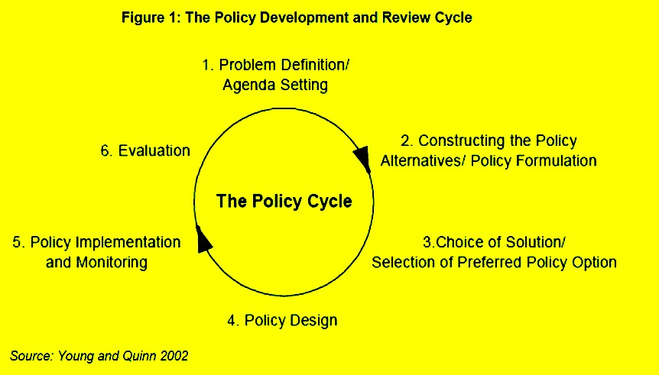
United Kingdom - Department for Work and Pensions
(DWP)/ Jobcentre Plus. Il processo di valutazione

Slide 13
Francia - The Directorate for Research, Studies and Statistics (DARES),
La Direzione per la Ricerca, Studi e Statistiche (DARES), organo del Ministero del Lavoro, con decreto del 15 gennaio 1993 ha la missione;
di promuovere "la valutazione delle azioni svolte in materia di lavoro, occupazione e la formazione"
di contribuire per "l'elaborazione, la validazione e l'applicazione di metodi di valutazione.
DARES monitora le tendenze del mercato del lavoro e l'attuazione di misure di politica attiva del lavoro: a tal fine, mette insieme le informazioni statistiche (dati di processo) forniti da organismi competenti (Agenzia per i servizi per il lavoro Pole Emploi)
Ha 180 dipendenti, la maggior parte dei quali sono ricercatori e manager, ed un terzo proviene dall’ INSEE (l'Istituto nazionale di statistica e studi economici).

Slide 14
Francia - The Directorate for Research, Studies and Statistics (DARES),
All'interno dei DARES, il dipartimento MAR (Missione Attività di Ricerca) ha il compito di coordinare il lavoro dei ricercatori esterni nei vari ambiti della valutazione. Il MAR predispone i progetti di ricerca da affidare ad agenzie ed enti esterni attraverso i bandi di gara.
Il Centro di Studi sul Lavoro (CEE), che opera sotto l'egida DARES, svolge un ruolo di supporto nel quadro di accordi con altre organizzazioni straniere. In tempi recenti, la CEE ha preso parte a programmi di valutazione sulle politiche di sostegno ai disoccupati ed all’analisi dei benefici sociali del reddito di solidarietà.
L'Istituto nazionale di statistica e studi economici (INSEE) è, il principale partner del DARES. INSEE svolge un ruolo complementare ed è responsabile per le statistiche strutturali, per le inchieste sul costi del lavoro e del monitoraggio del mercato del lavoro dal punto di vista delle famiglie.

Slide 15
Germany - Il sistema di Governance e di valutazione delle politiche del lavoro
Le strutture per la governance e per la la valutazione delle politiche del mercato in Germania sono gestite da tre attori istituzionali che operano in un sistema di in cui le competenze istituzionali non sono gerarchiche ma collaborative tra :
Il Ministero del Lavoro e degli Affari sociali che con un proprio dipartimento indica il programma , gli obiettivi e supervisiona le attività di monitoraggio e valutazione;
L’ Agenzia Federale per i Servizi per il Lavoro (Bundesagentur für Arbeit - PES ) che gestisce la rete dei servizi pubblici per il lavoro e che svolge una importante funzione di monitoraggio e raccolta di dati amministrativi
IAB (Istituto per la Ricerca sul mercato del lavoro e l’occupazione) una speciale unità organizzativa all'interno dell’ Agenzia PSE , indipendente ,e principale responsabile delle attività di ricerca e valutazione.

Slide 16
Germany - Il sistema di Governance e di valutazione
delle politiche del lavoro
L’IAB ha sviluppato una vasta gamma di metodi di ricerca che sono impiegati nelle sue 15 unità di ricerca che si occupano:
valutazione di impatto (quantitativa) utilizzando i dati amministrativi messi a disposizione dalla Agenzia PES;
indagini specialistiche sulle imprese;
Studi longitudinali sull'assistenza ai beneficiari di prestazioni sociali.
Proiezioni e previsioni per l’Agenzia PSE e per il Ministero.
Un'importante attività di supporto alla valutazione da parte dello IAB tedesco è stato rendere i micro dati del mercato del lavoro disponibile non solo per le proprie attività di ricerca, ma anche per i ricercatori esterni.

Slide 17
Contenuti
Presentazione del seminario: i diversi contributi
La valutazione istituzionale delle politiche del lavoro. Le principali esperienze europee: Regno Unito, Francia, Germania.
Il monitoraggio e la valutazione in Italia: normative, basi dati e sperimentazioni in atto

Slide 18
Il sistema di monitoragio e valutazione delle politiche per il lavoro nella normativa italiana I riferimenti normativi
Il riferimento normativo per le attività di monitoraggio e valutazione delle politiche per il lavoro è contenuto nella legge 92/12:
(Articolo 1 comma 2) Al fine di monitorare lo stato di attuazione degli interventi e delle misure di cui alla presente legge e di valutarne gli effetti sull'efficienza del mercato del lavoro, sull'occupabilità dei cittadini, sulle modalità di entrata e di uscita nell'impiego, è istituito presso il Ministero del lavoro e delle politiche sociali, in collaborazione con le altre istituzioni competenti, un sistema permanente di monitoraggio e valutazione basato su dati forniti dall'Istituto nazionale di statistica (ISTAT) e da altri soggetti del Sistema statistico nazionale (SISTAN).
(Articolo 1 comma 4) Allo scopo di assicurare il monitoraggio e la valutazione indipendenti della riforma, l'Istituto nazionale della previdenza sociale (INPS) e l'ISTAT organizzano delle banche dati informatizzate anonime, rendendole disponibili, a scopo di ricerca scientifica, a gruppi di ricerca collegati a università, enti di ricerca o enti che hanno anche finalità di ricerca italiani ed esteri.

Slide 19
I livelli essenziali delle prestazioni
Art. 4 Ulteriori disposizioni in materia di mercato del lavoro
Fase 2
Comma 35. Entro il 30 giugno 2013 l'INPS predispone e mette a disposizione dei servizi competenti di cui all'articolo 1, comma 2, lettera g), del decreto legislativo 21 aprile 2000, n. 181, e successive modificazioni, una banca dati telematica contenente i dati individuali dei beneficiari di ammortizzatori sociali, con indicazione dei dati anagrafici, di residenza e domicilio, e dei dati
essenziali relativi al tipo di ammortizzatore sociale di cui
beneficiano.
Comma 36. Ai fini della verifica della erogazione dei servizi in misura non inferiore ai livelli essenziali definiti ai sensi dell'articolo 3 del citato decreto legislativo n. 181 del 2000, e' fatto obbligo ai servizi competenti di cui all'articolo 1, comma 2, lettera g), del medesimo decreto legislativo, di inserire nella banca dati di cui al comma 35, con le modalita' definite dall'INPS, i dati essenziali concernenti le azioni di politica attiva e di attivazione svolte nei
confronti dei beneficiari di ammortizzatori sociali.

Slide 20
L’uso delle fonti statistiche ed amministrative a
supporto del processo decisionale: il quadro nazionale
La Legge 92/ 2012 introduce, una serie di importanti riferimenti per lo sviluppo di un sistema di monitoraggio e valutazione delle politiche per il lavoro. In sintesi :
Viene istituito presso il Ministero del lavoro e delle politiche sociali, in collaborazione con le altre istituzioni competenti, un sistema permanente di monitoraggio e valutazione basato su dati forniti dall'Istituto nazionale di statistica (ISTAT) e da altri soggetti del Sistema statistico nazionale (Sistan) tra cui INPS (Istituto Nazionale di Previdenza sociale) l’ L’INAIL, (Istituto Nazionale Assicurazione contro gli Infortuni sul Lavoro). ISFOL ed Italia Lavoro.
L’obbiettivo è quello di monitorare lo stato di attuazione degli interventi e delle misure introdotte dalla legge e di verificare gli effetti sull’efficienza del mercato del lavoro e sui livelli di occupabilità dei lavoratori ed in particolare delle donne.

Slide 21
L’uso delle fonti statistiche ed amministrative a
supporto del processo decisionale: il quadro nazionale
Operativamente il legislatore intende assicurare, con cadenza almeno annuale, rapporti sullo stato di attuazione delle singole misure, sulle conseguenze in termini microeconomici e macroeconomici, nonché sul grado di effettivo conseguimento delle finalità della legge. Dagli esiti del monitoraggio e della valutazione sono desunti elementi per l'implementazione della riforma e per eventuali correzioni delle misure e degli interventi introdotti.
Per assicurare il monitoraggio e la valutazione indipendenti della riforma, l'Istituto nazionale della previdenza sociale (INPS) e l'ISTAT organizzano delle banche dati informatizzate anonime, rendendole disponibili, a scopo di ricerca scientifica, a gruppi di ricerca collegati a università, enti di ricerca o enti che hanno anche finalità di ricerca italiani ed esteri. I risultati delle ricerche condotte mediante l'utilizzo delle banche dati sono resi pubblici e comunicati al Ministero del lavoro e delle politiche sociali.

Slide 22
L’uso delle fonti statistiche ed amministrative a
supporto del processo decisionale: il quadro nazionale
I le banche dati che INPS ed ISTAT devono mettere a disposizione di enti di ricerca ed università devono contenere dati individuali anonimi, relativi ad eta', genere, area di residenza, periodi di fruizione degli ammortizzatori sociali con relativa durata ed importi corrisposti, periodi lavorativi e retribuzione spettante, stato di disoccupazione, politiche attive e di attivazione ricevute ed eventuali altre informazioni utili ai fini dell'analisi di impatto e del monitoraggio.
L'attuazione delle disposizioni non deve comportare nuovi o maggiori oneri a carico della finanza pubblica ed è effettuata con le risorse finanziarie, umane e strumentali previste a legislazione vigente.

Slide 23
Attualmente le fonti amministrative disponibili (ossia già trasformate in archivi statistici) sono le seguenti: Il Sistema Informatico Statistico delle Comunicazioni Obbligatorie (SISCO) messo a punto dal Ministero e da alcune Regioni e che già oggi viene utilizzato non solo per rappresentare la dinamica del mercato del lavoro dipendente e parasubordinato ma anche per il monitoraggio dell’apprendistato, delle diverse forme contrattuali e degli incentivi all’assunzione; Le Banche dati INPS sui sui lavoratori dipendenti ed indipendenti (EMENS) già oggi in larga parte disponibili e sui lavoratori percettori di ammortizzatori sociali (SIP) Le Schede anagrafiche e professionali (SILR) che i sistemi informativi del lavoro regionali raccolgono ed in alcuni casi i CPI completano con le informazioni sulla partecipazione dei lavoratori disoccupati alle politiche attive ed alla formazione
L’uso delle fonti statistiche ed amministrative a
supporto del processo decisionale: le basi dati

Slide 24
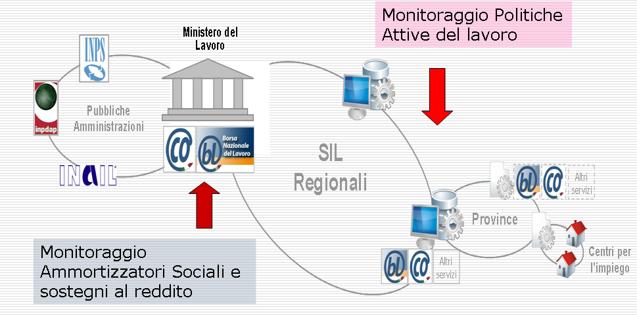
Le fonti statistiche ed i sistemi
informativi
La struttura del SISTEMA INFORMATIVO del LAVORO

Slide 25
L’uso delle fonti statistiche: il quadro nazionale
Alle Fonti amministrative si aggiungono quelle statistiche messe a disposizione da ISTAT e da EUROSTAT. E tra queste in particolare:
Macro Indicatori Eurostat ed ISTAT ossia tutte tradizionali statistiche ufficiali prodotte dall’istituto di statistica nazionale in accordo con l’istituzione europea.
Macro indicatori Sistema Informativo Excelsior sulle previsioni di assunzione delle imprese
Microdati ISTAT delle indagini campionarie Rilevazione continua della forze di lavoro (RCFL) e Rilevazione degli sbocchi professionali dei laureati e dei diplomati (RSPLD);
Microdati ISTAT ASIA (Archivio delle imprese) tratti dal Censimento delle imprese e che rappresenta uno degli archivi più ricchi della statistica italiana

Slide 26
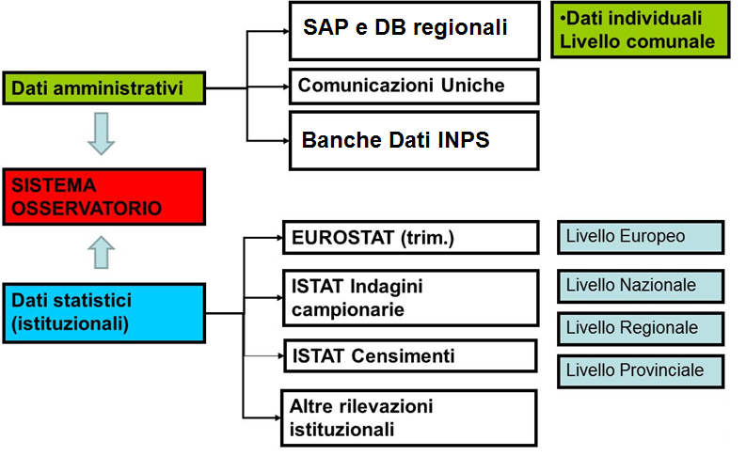
Fonti per i Sistemi Osservatorio a livello nazionale
e regionale

Slide 27
L’uso delle fonti statistiche ed amministrative a
supporto del processo decisionale: la base dati condivisa
Monitoraggio delle politiche del lavoro: Basi Dati
Articolo 1 Legge 92/12
Statistiche ufficiali
ISTAT e SISTAN
Schede anagrafiche e professionali (DM)
Decreto Legislativo Ottobre 2007 Comunicazioni Uniche
Articolo 19 Legge 2/09
EUROSTAT, ISTAT EXCELSIOR
Sistema Informativo delle comunicazioni obbligatorie
Sistema informativo percettori (INPS)
SILR Regionali
Indicatori di contesto socioeconomico.
Analisi comparative indicatori di sviluppo
Analisi longitudinali su fonti campionarie
Domanda di lavoro dipendente e parasubordinato
Risultati Politiche passive ed attive (Lavoratori sospesi e Disoccupati)
Ricorso a sostegni al reddito
Monitoraggio politiche passive e partecipazione alle politiche attive
Disoccupazione amministrativa
Monitoraggio partecipazione disoccupati alle politiche attive

Slide 28
Le attività avviate: la base dati condivisa e gli indicatori
Istituzione da parte Ministero del lavoro di un Gruppo di Lavoro con ISTAT, INPS, ISFOL, Italia Lavoro per lo sviluppo del sistema degli indicatori di monitoraggio e valutazione della riforma del mercato del lavoro
Definizione di un primo set di indicatori tratti da fonti statistiche ed amministrative
Istituzione di un Gruppo di lavoro (con ISTAT, INPS, ISFOL, Italia Lavoro) per lo sviluppo delle Banche dati a supporto dei processi di monitoraggio e valutazione della riforma del mercato del lavoro anche da parte di Enti di ricerca privati ed Università
Campione INPS di lavoratori dipendenti ed autonomi dal 1985 al 2010 (10% Universo)
Campione CO di individui dipendenti e parasubordinati integrato da eventi di lavoro autonomo desunti dagli archivi INPS (10% dell’universo)

Slide 29
Acción SOL
Encuentro de Trabajo internacional
Monitoreo y evaluación de las políticas de empleo
Comparación de experiencias y metodologías
Roma - Italia Lavoro 20– 22 de Mayo de 2013
El monitoreo y la evaluación de las políticas del empleo en Italia.
Maurizio Sorcioni
Staff di Statistica Studi e Ricerche sul Mercato del Lavoro - SSRMdL

